Slide 1
PERSPECTIVA CÒNICA
La perspectiva cònica, també anomenada lineal, és el sistema de representació que més s'assembla a la visió humana, de manera que és usat per dotar al dibuix d'una sensació de realitat, ja que s'aconsegueix una aparent profunditat que ens permet valorar la posició particular de cada forma en l'espai.
El sistema està basat en la projecció d'un cos tridimensional sobre un pla auxiliant en rectes projectants que passen per un punt.

Slide 2
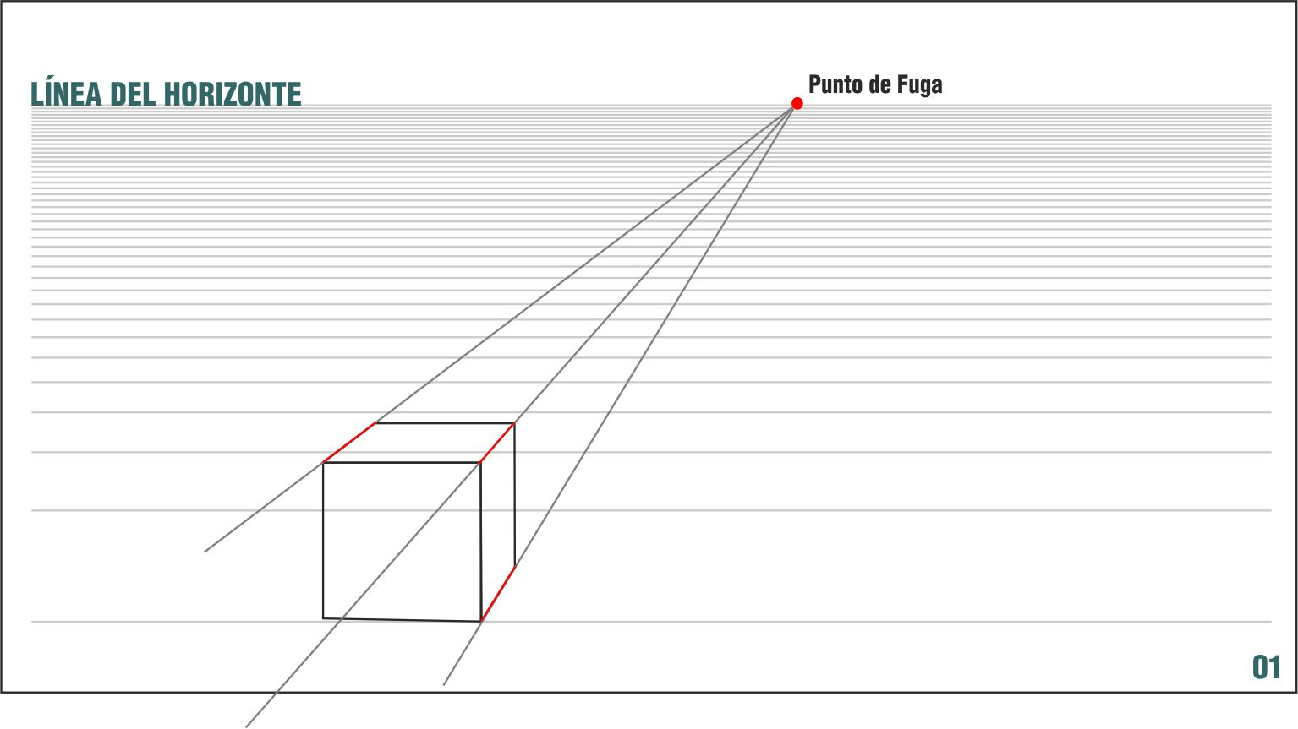

Slide 3
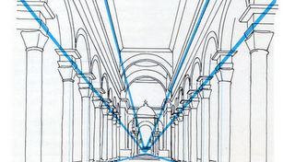

Slide 4
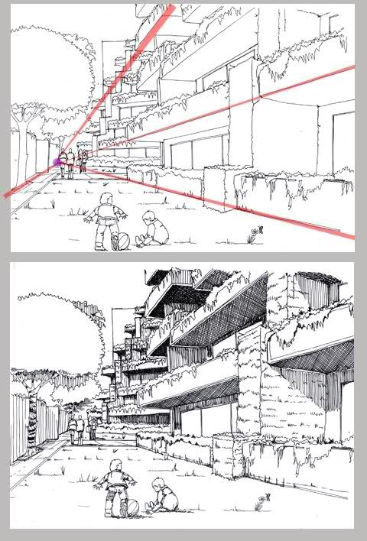

Slide 5
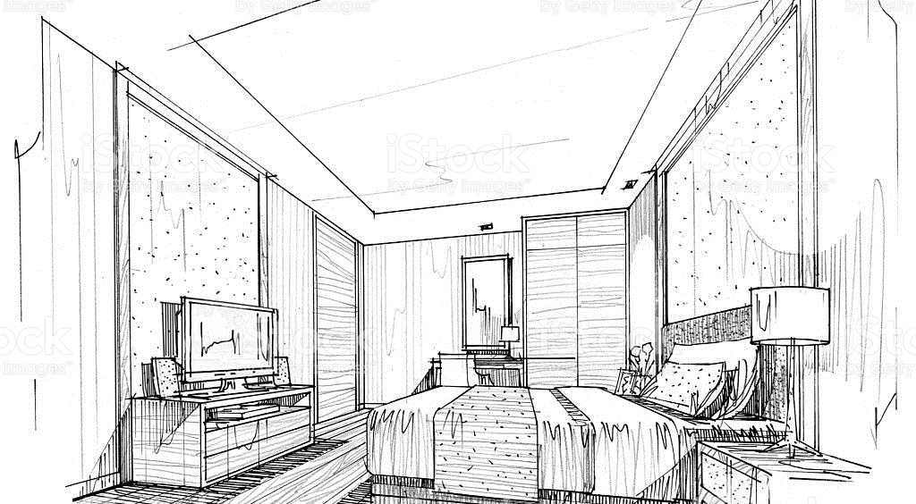

Slide 6
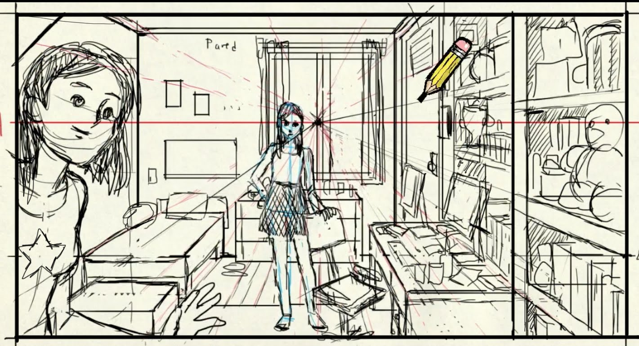

Slide 7
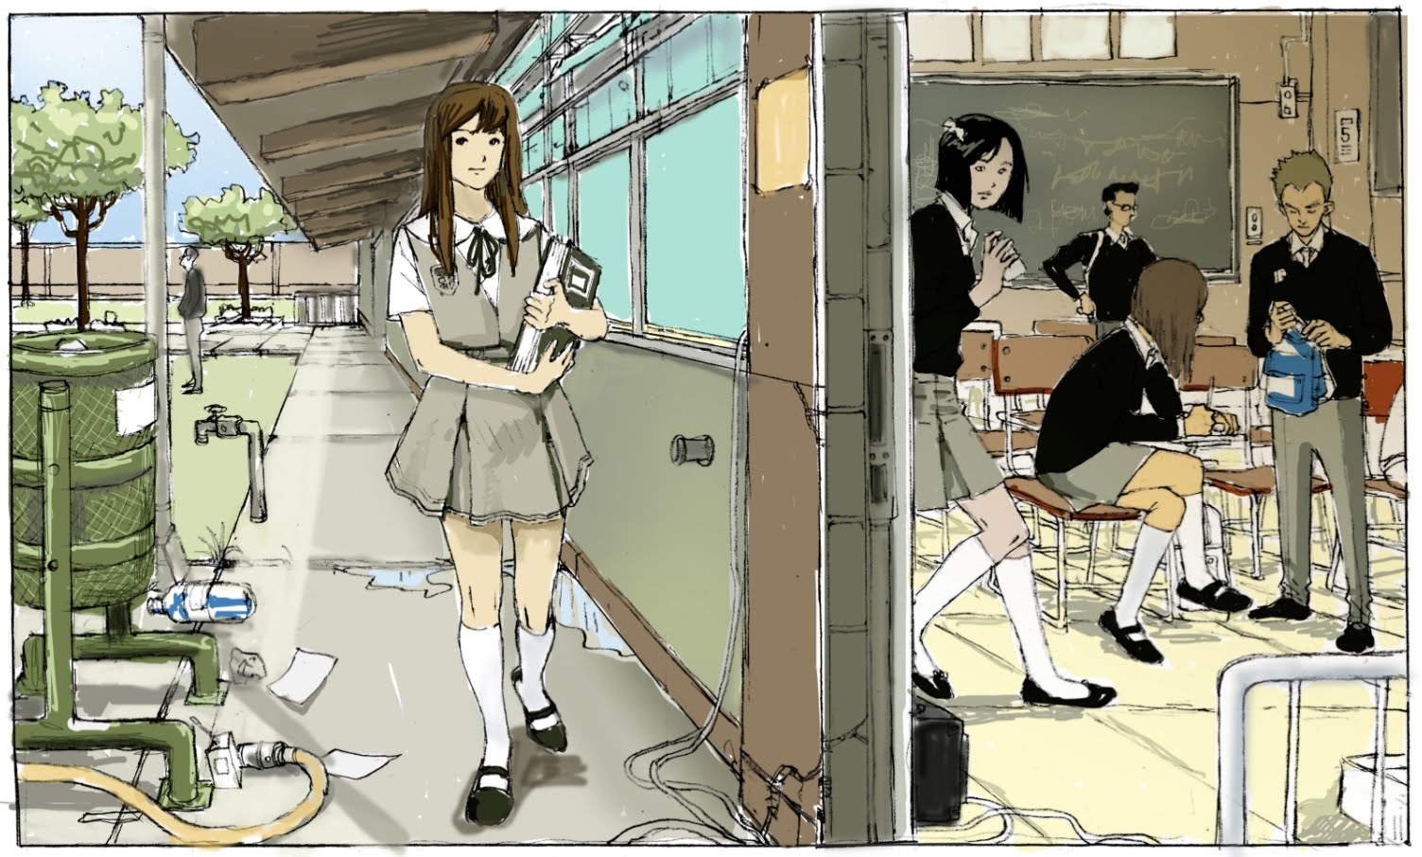

Slide 8
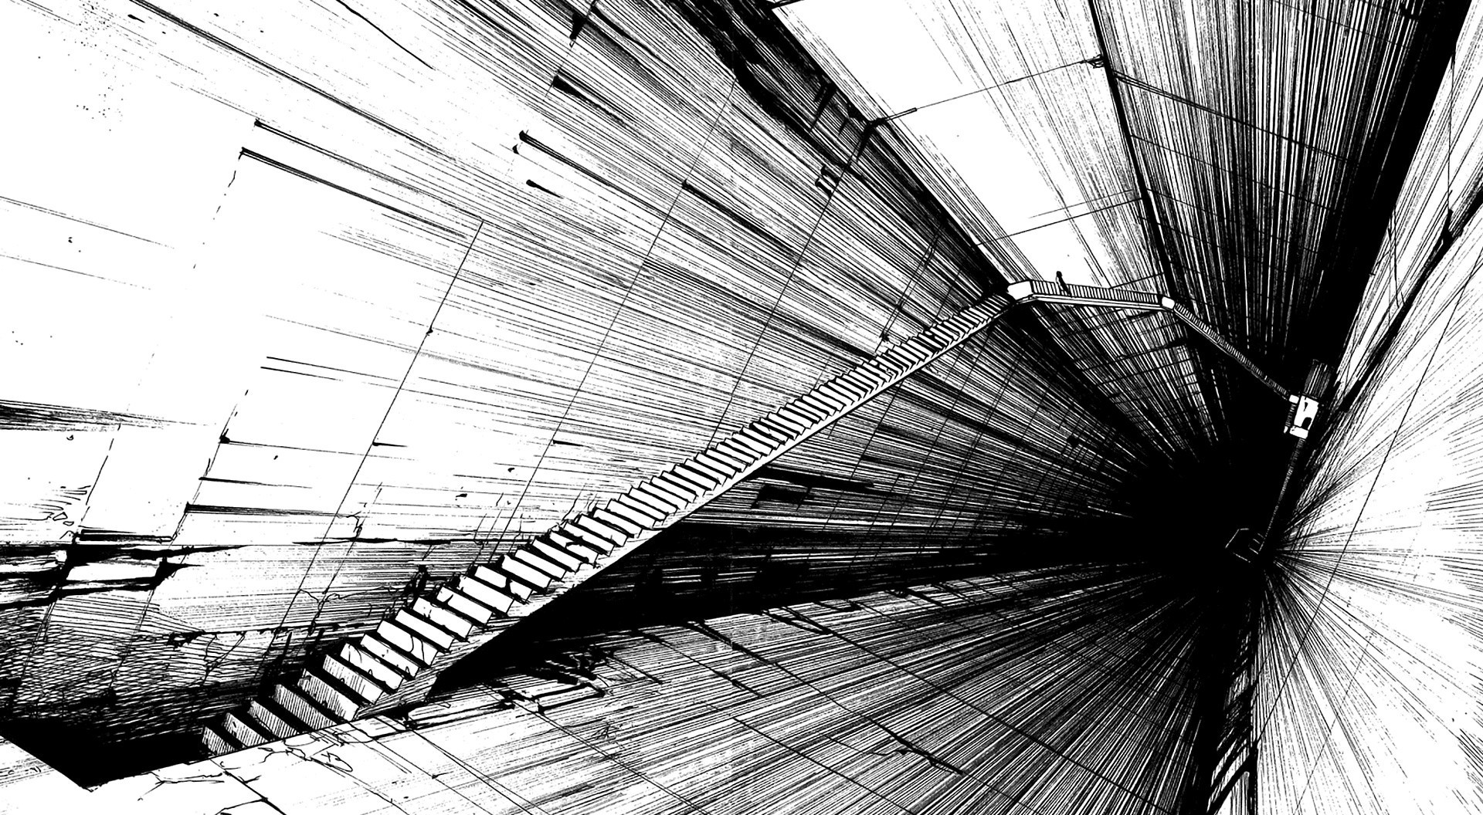

Slide 9
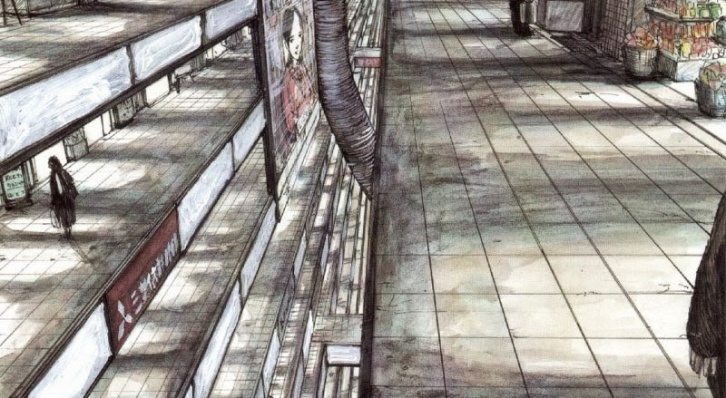

Slide 10
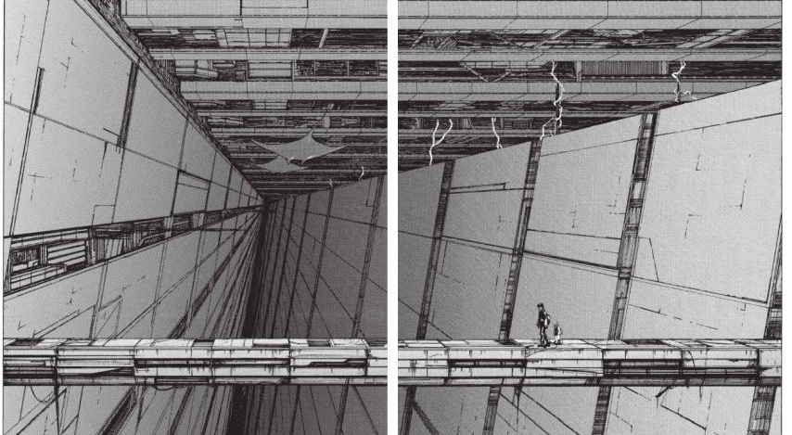

Slide 11
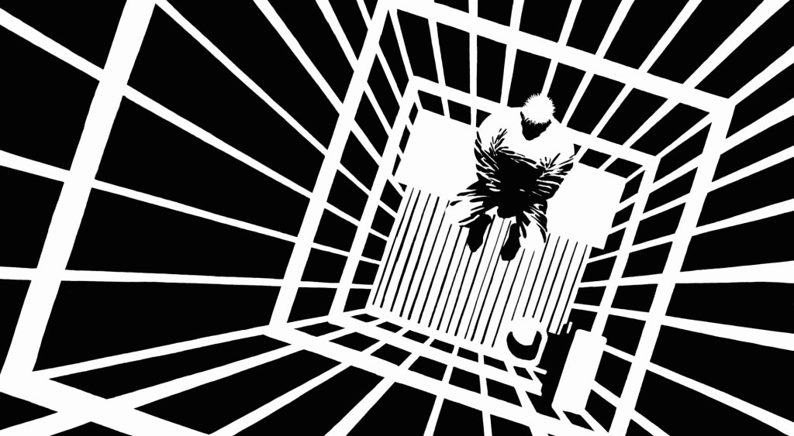

Slide 12
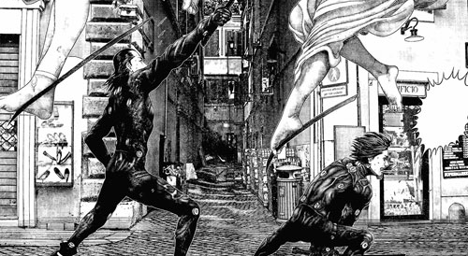

Slide 13
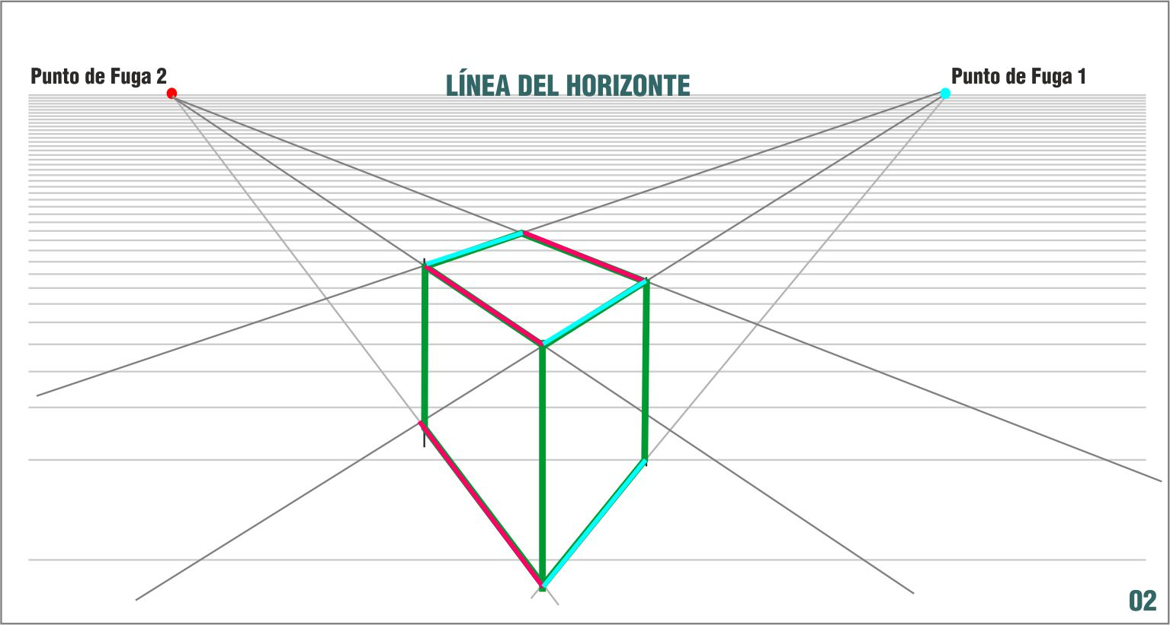

Slide 14
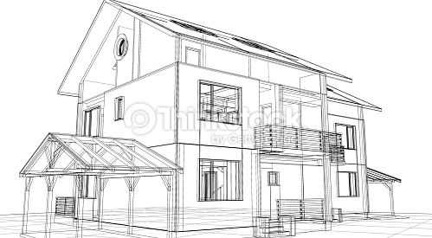

Slide 15
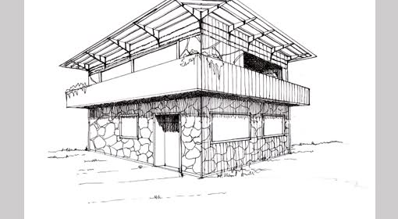

Slide 16
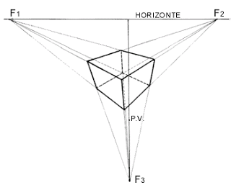

Slide 17
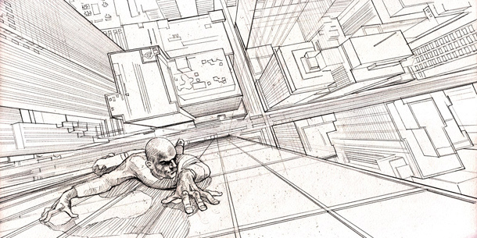

Slide 18
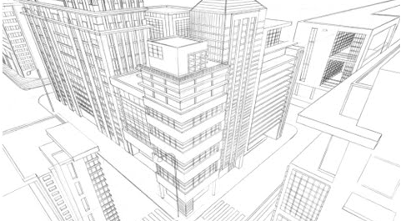

Slide 19
